Slide 1
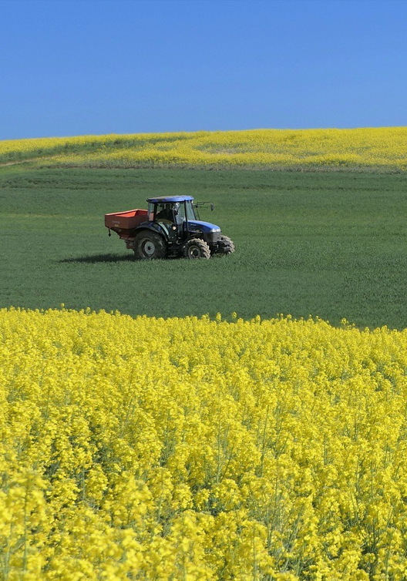

Projekt badawczo - rozwojowy pn.
„Opracowanie metod wykorzystania satelitarnych zobrazowań radarowych do tworzenia map aplikacyjnych nawozów mineralnych w rolnictwie precyzyjnym”
zrealizowany w latach 2020-2023

Slide 2



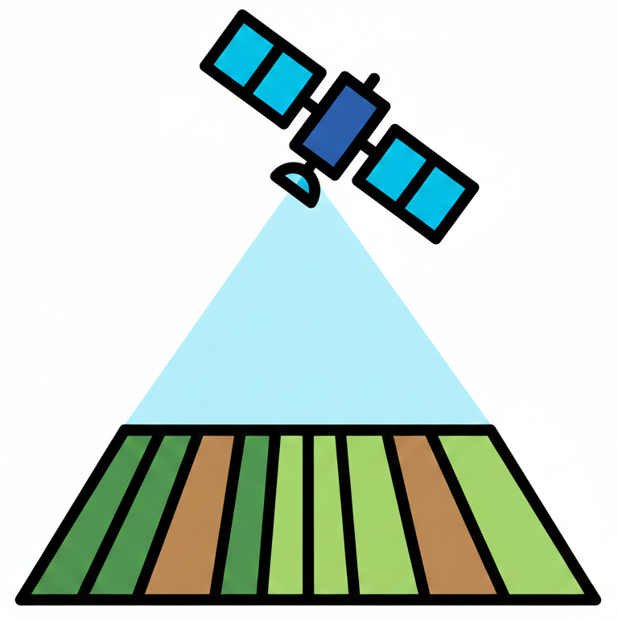




11 pracowników: programiści, specjaliści ds. teledetekcji satelitarnej i agronomowie
MŚP z biurami w Gdańsku, Słupsku i
Warszawie
Monitoring satelitarny i cyfrowe usługi doradcze w zakresie: rolnictwa, ochrony środowiska, OZE, archeologii
Współpraca z instytucjami naukowymi
Wsparcie ESA i EUSPA dla międzynarodowej ekspansji usług firmy

Slide 3



Nasze podejście do rolnictwa precyzyjnego
Szeroki zakres danych pozyskiwanych przez satelity (dane optyczne, radarowe, termalne)
Potężne centra obliczeniowe umożliwiają przetwarzanie tych danych zgodnie z algorytmami naszego autorstwa
Precyzyjne mapy stosowania nawozów i środków ochrony roślin, zmiennego wysiewu itd.

Slide 4




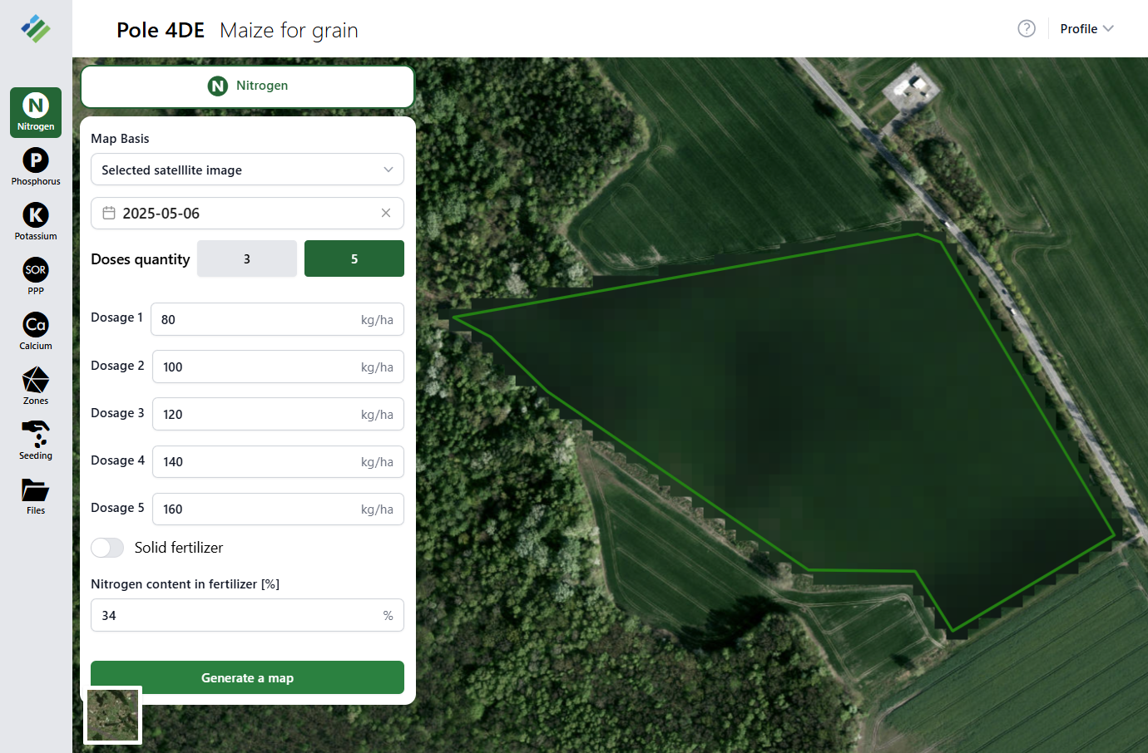
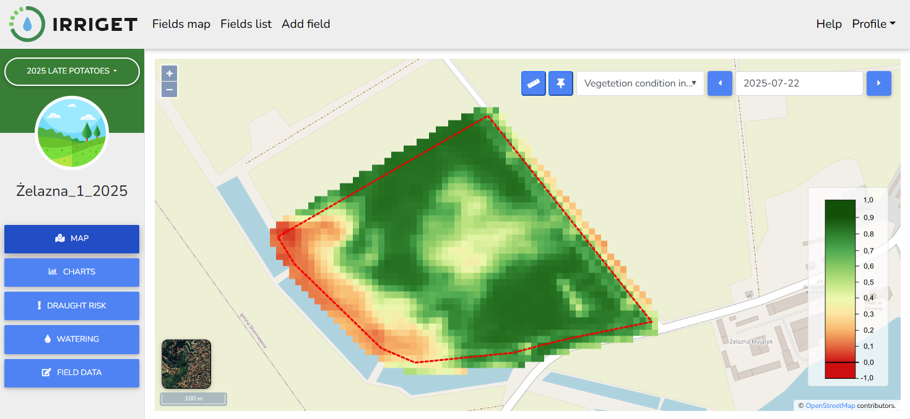
Nasze usługi on-line dla rolników, firm z branży
agro i dla przemysłu przetwórstwa spożywczego

Slide 5
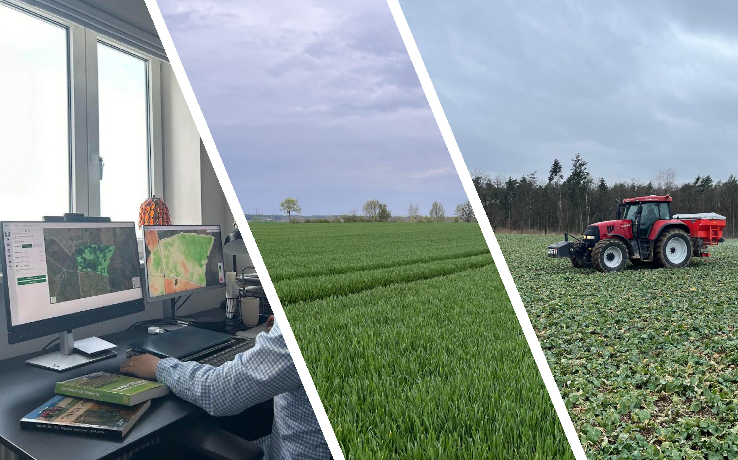

Slide 6
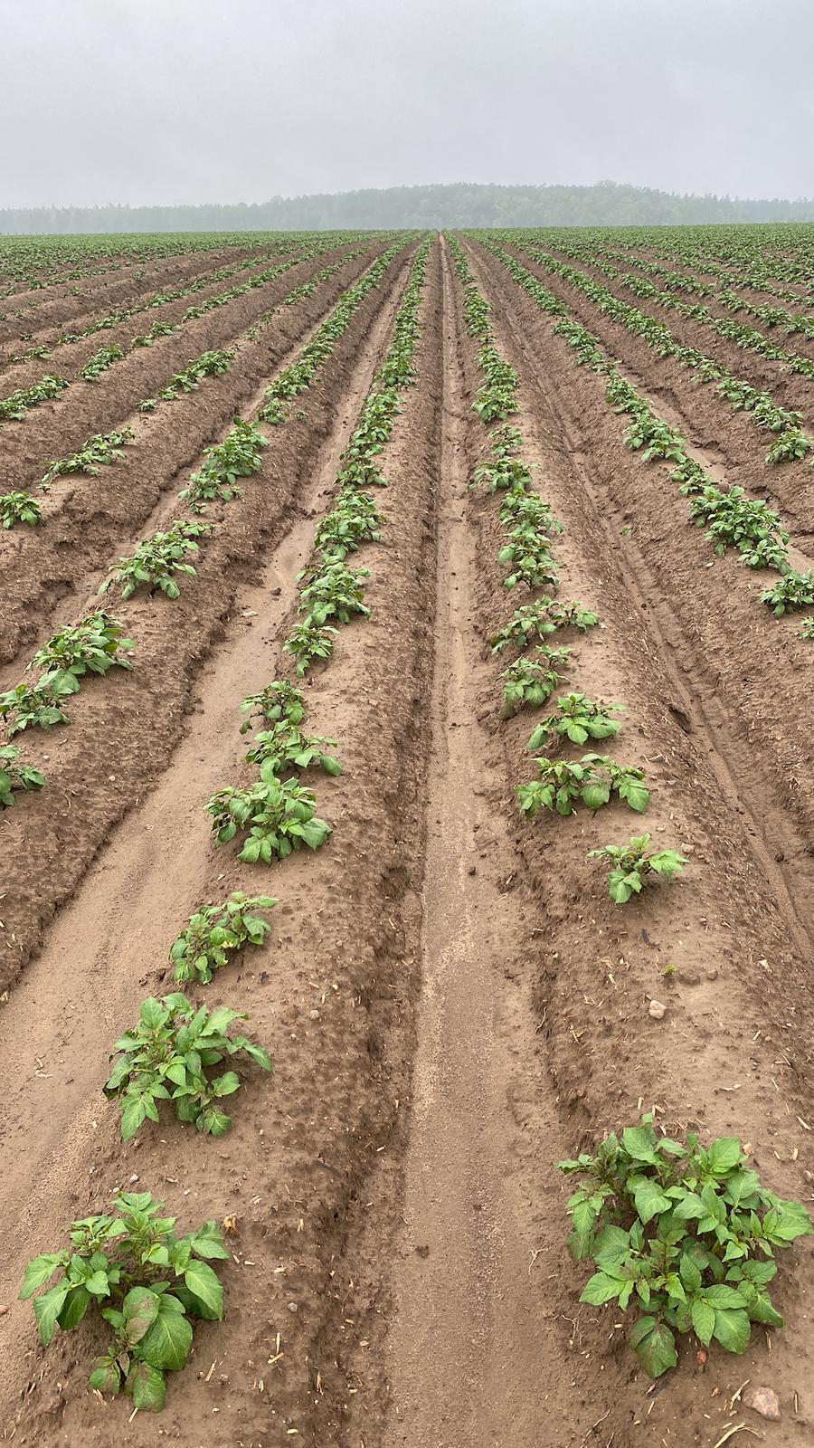
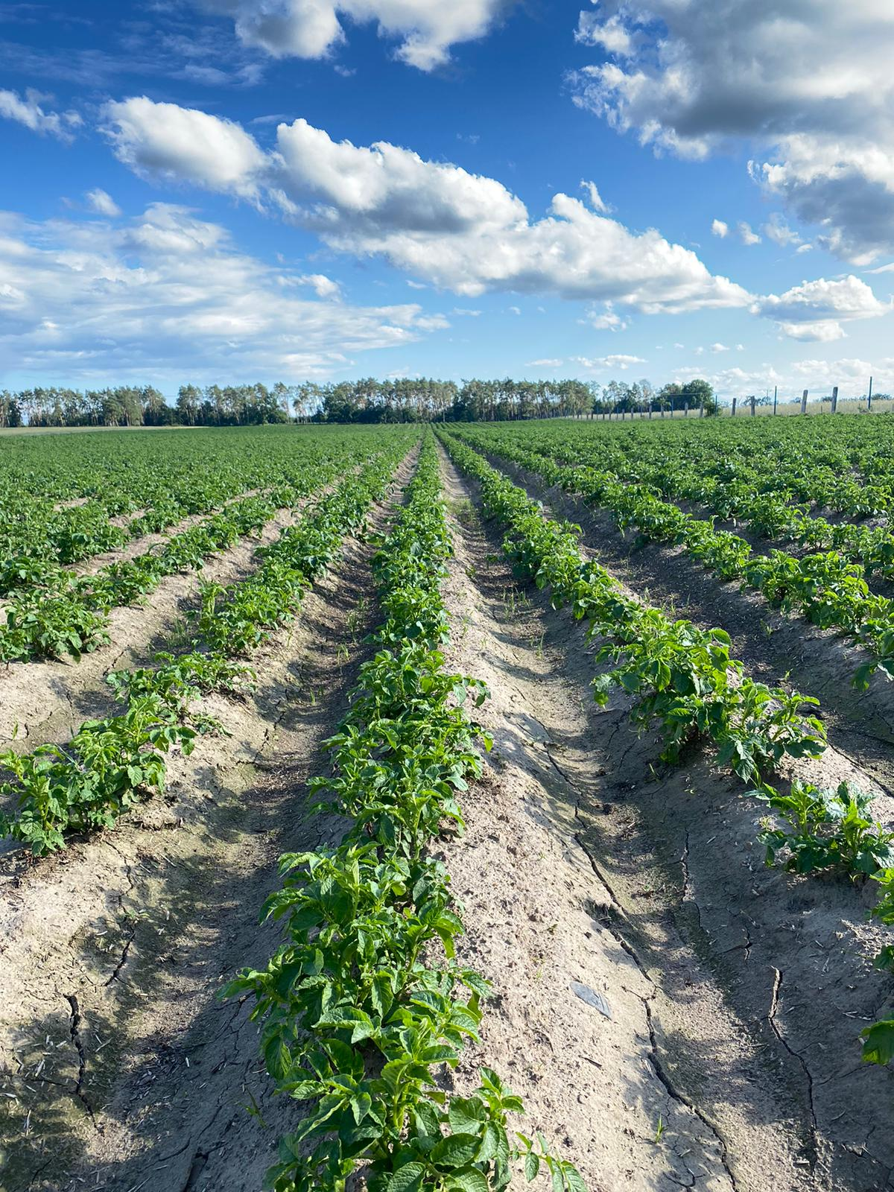
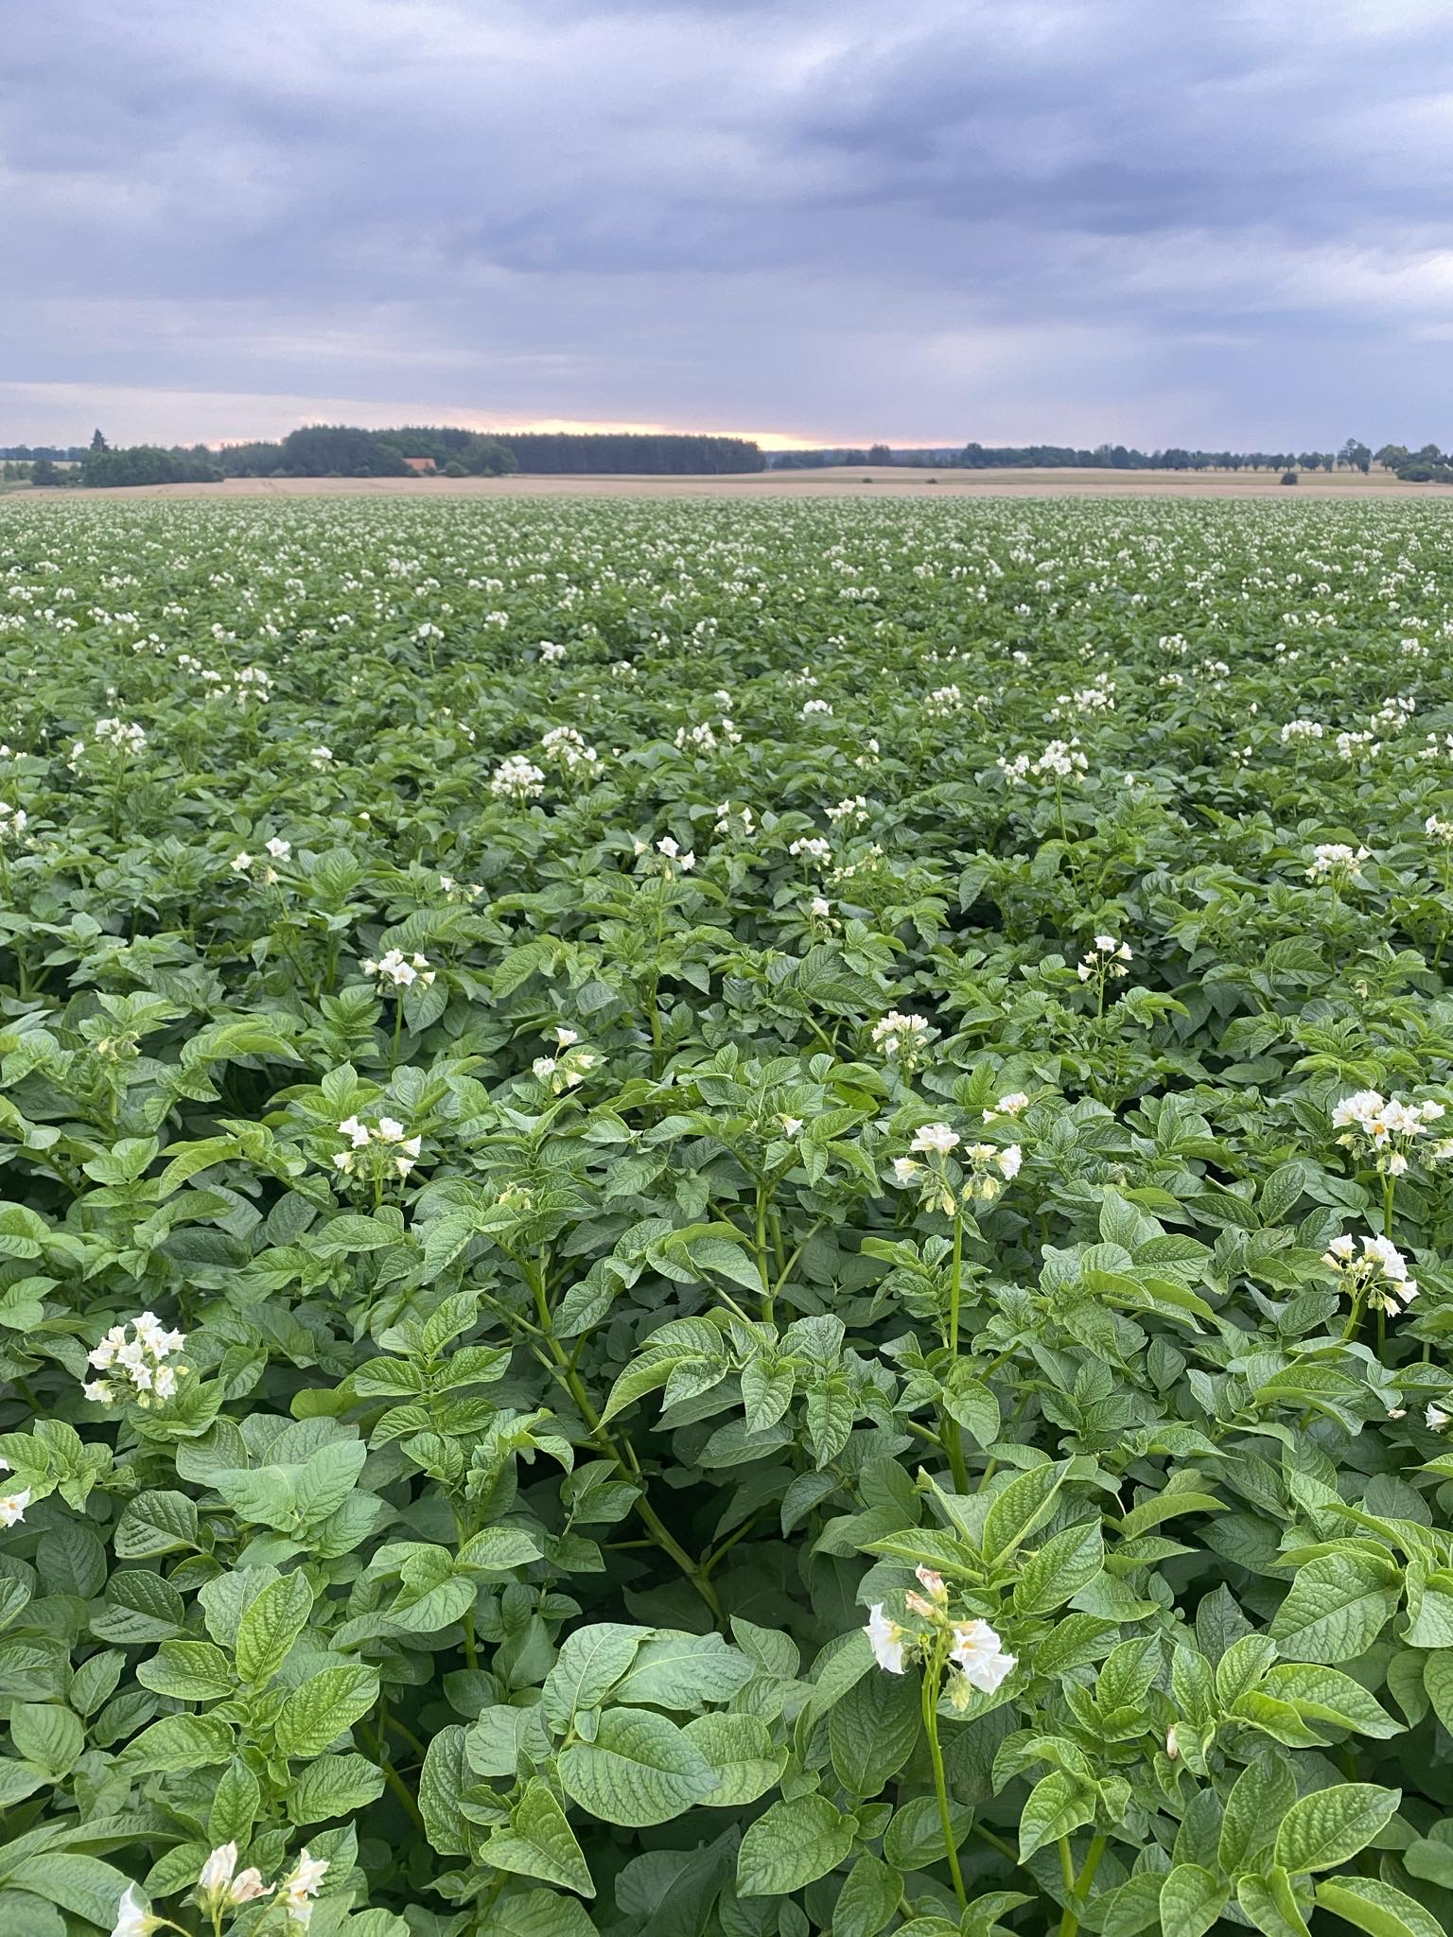
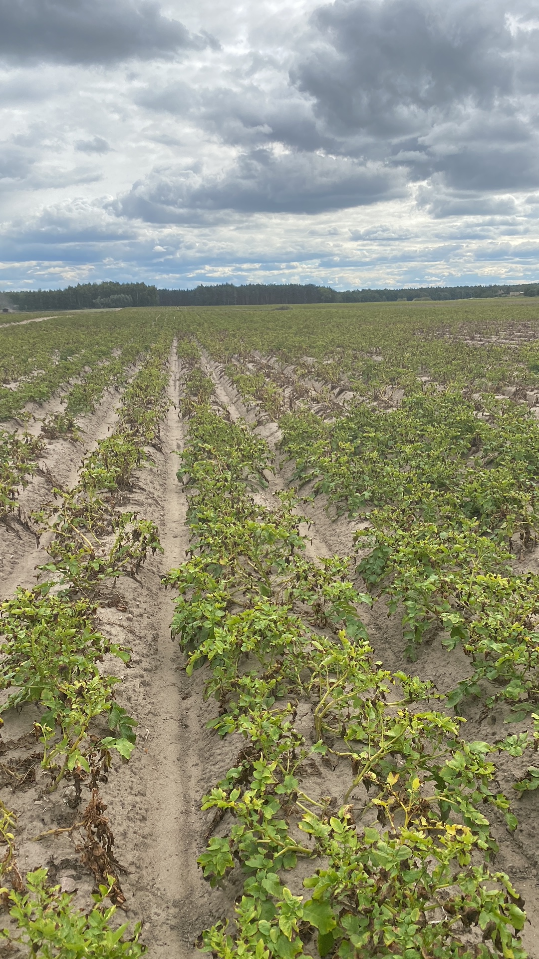
Zmiany wskaźnika NDVI w okresie wegetacji
na przykładzie plantacji ziemniaków
NDVI – 0,33
NDVI – 0,45
NDVI – 0,84
NDVI – 0,48

Slide 7
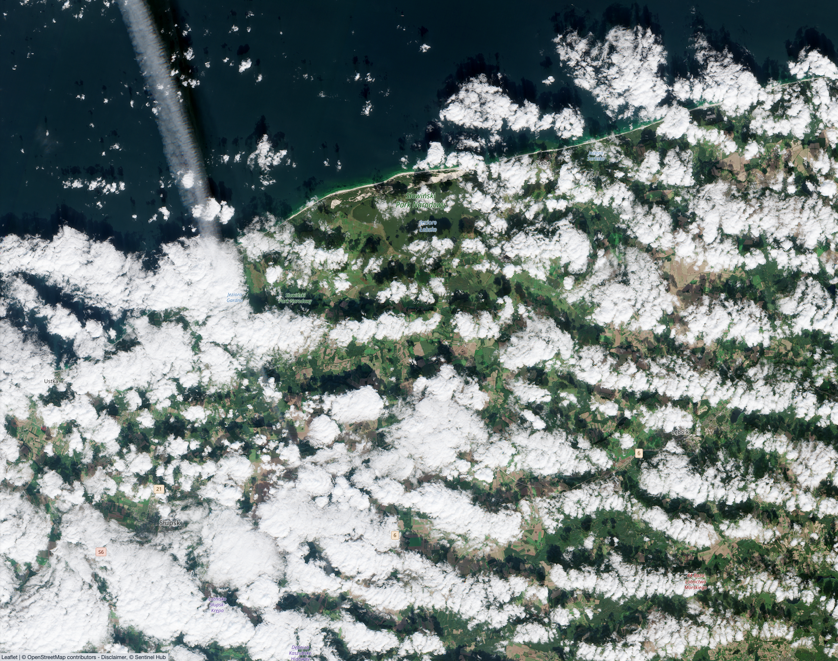
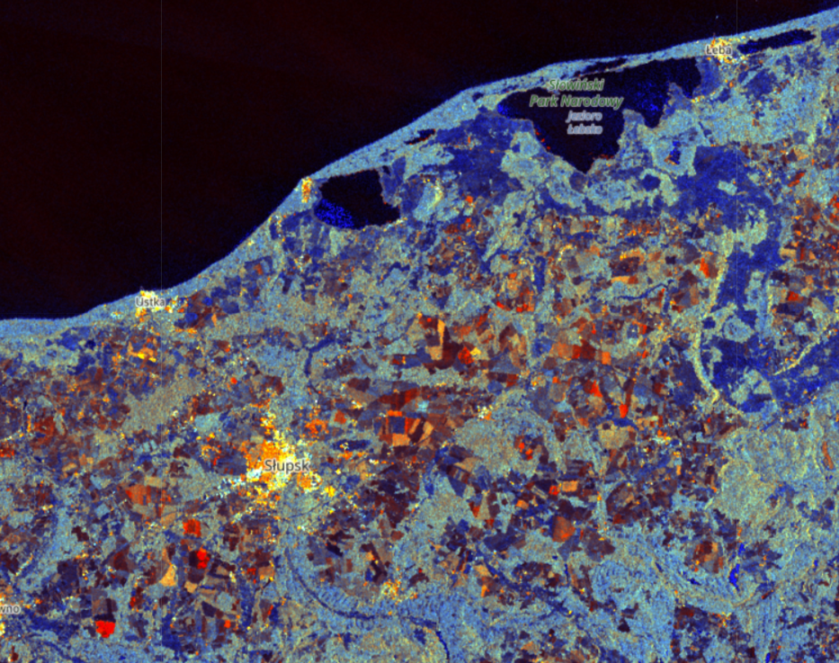

Problem zachmurzenia
Zobrazowanie optyczne z satelity Sentinel-2
Zobrazowanie radarowe z satelity Sentinel-1

Slide 8
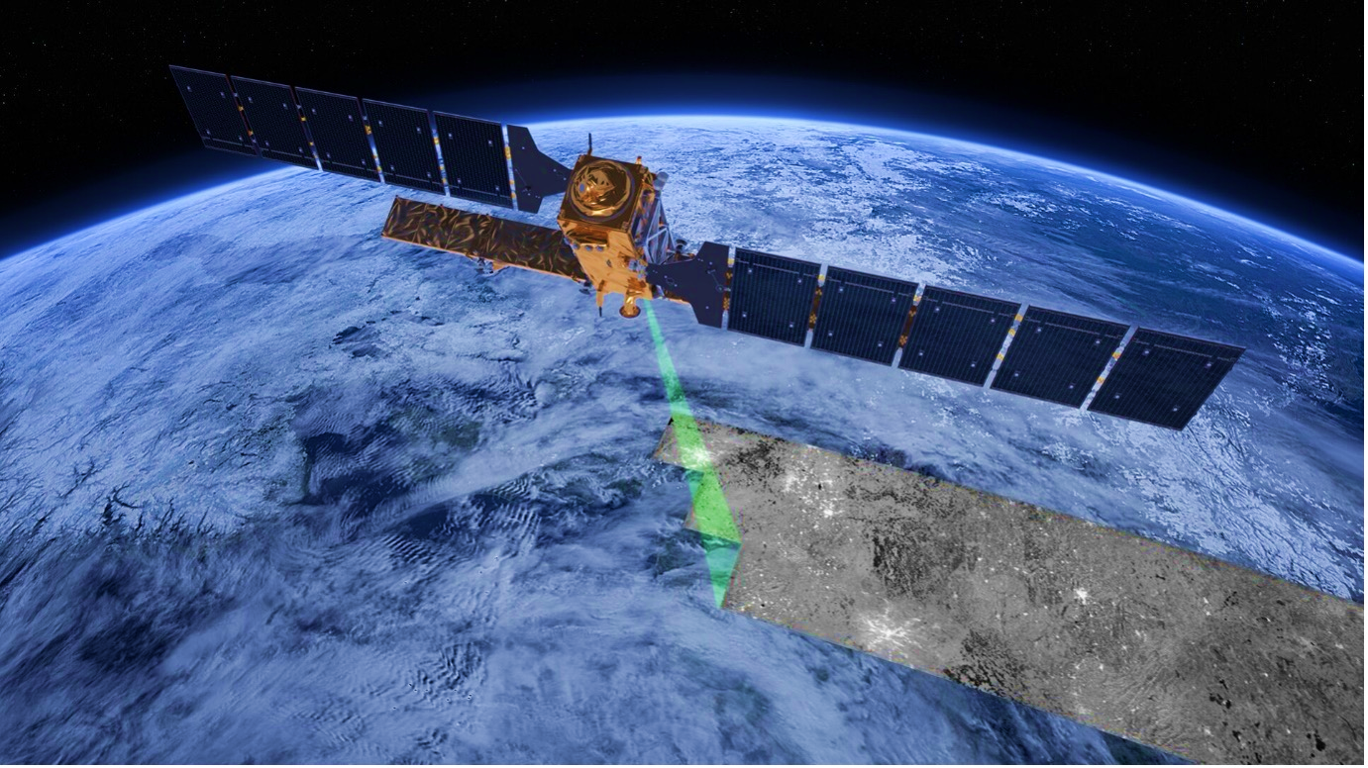
Satelitarne zdjęcia radarowe
Aktywna teledetekcja – emisja fal radiowych przez satelitę
Sygnał przechodzi przez chmury, deszcz, dym, mgłę
Dane radarowe można pozyskiwać w dzień i w nocy
Zdjęcia o wysokiej rozdzielczości przestrzennej – 10 m x 10 m
Częsta rewizyta – satelity Sentinel-1 przelatują nad danym obszarem średnio co 2 dni
Bezpłatne, wysokiej jakości zobrazowania zapewnione w ramach Programu Copernicus (UE & ESA)

Slide 9
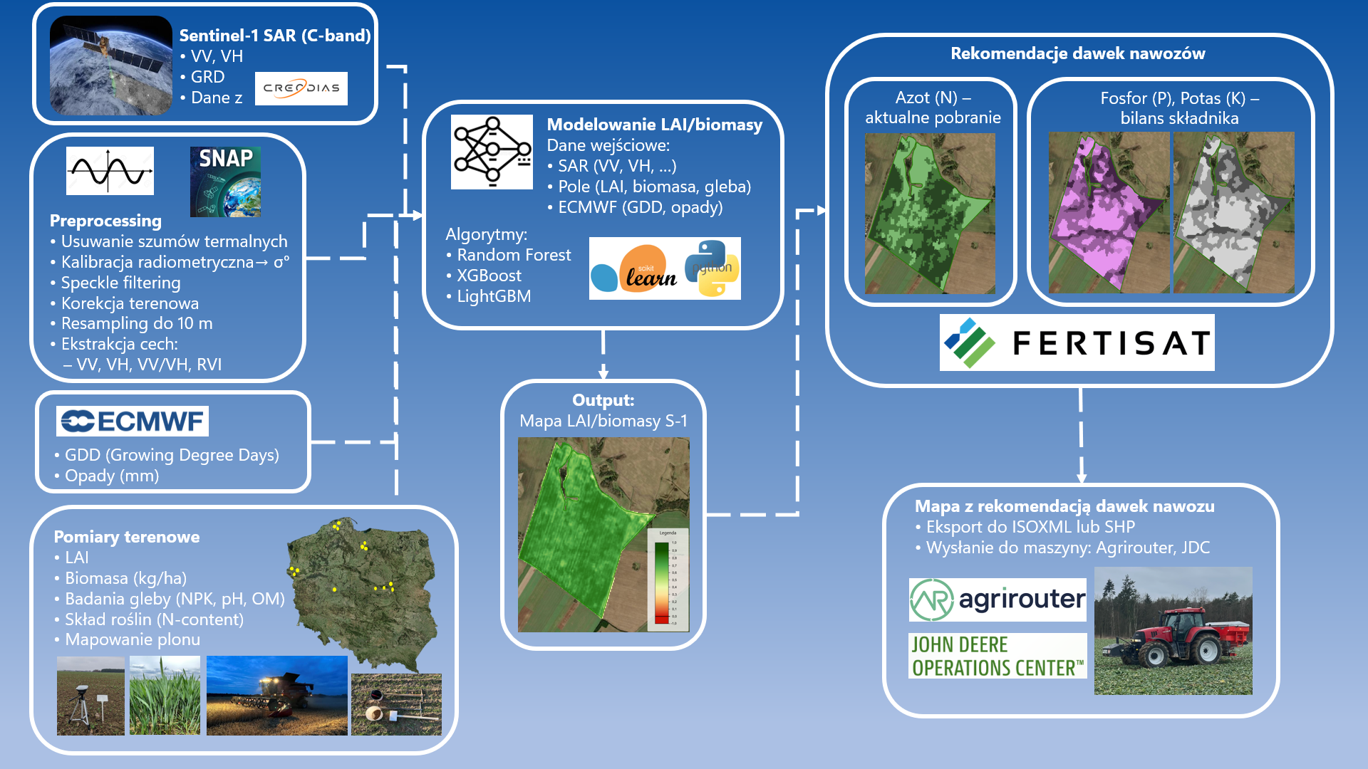
Prace badawczo-wdrożeniowe w projekcie

Slide 10
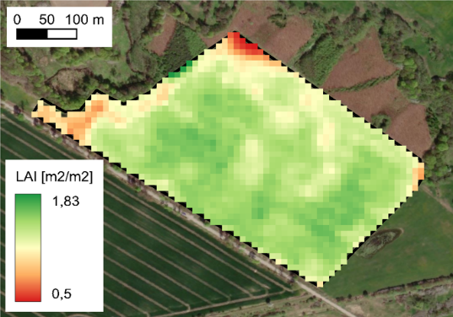
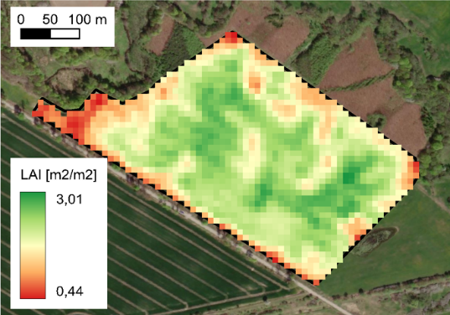
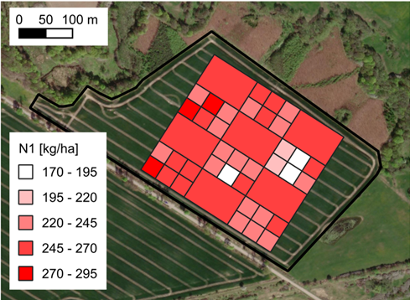
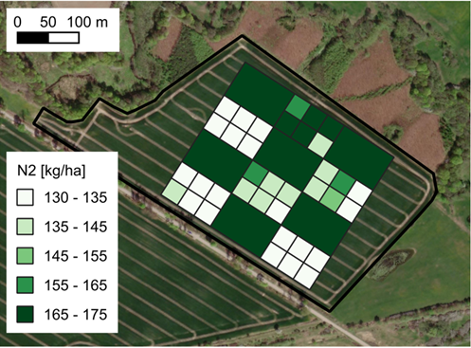
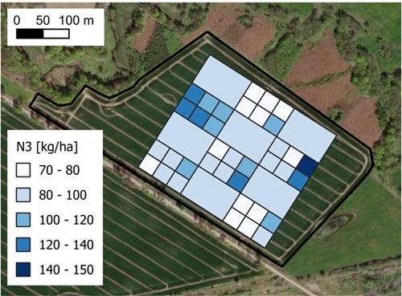
Testowanie technologii w ramach projektu
Wskaźnik LAI – 01.04.2023
Wskaźnik LAI – 21.04.2023
Przykład: zmienne dawkowanie nawozu azotowego na polu pszenicy ozimej w gospodarstwie rolnym w Myślicach (gmina Stary Dzierzgoń)
N1 – 07.03.2023 –Saletrosan 26
N2 – 04.04.2023 – Saletra amonowa 34,4%
N3 – 22.04.2023 – Mocznik z INu 46%

Slide 11
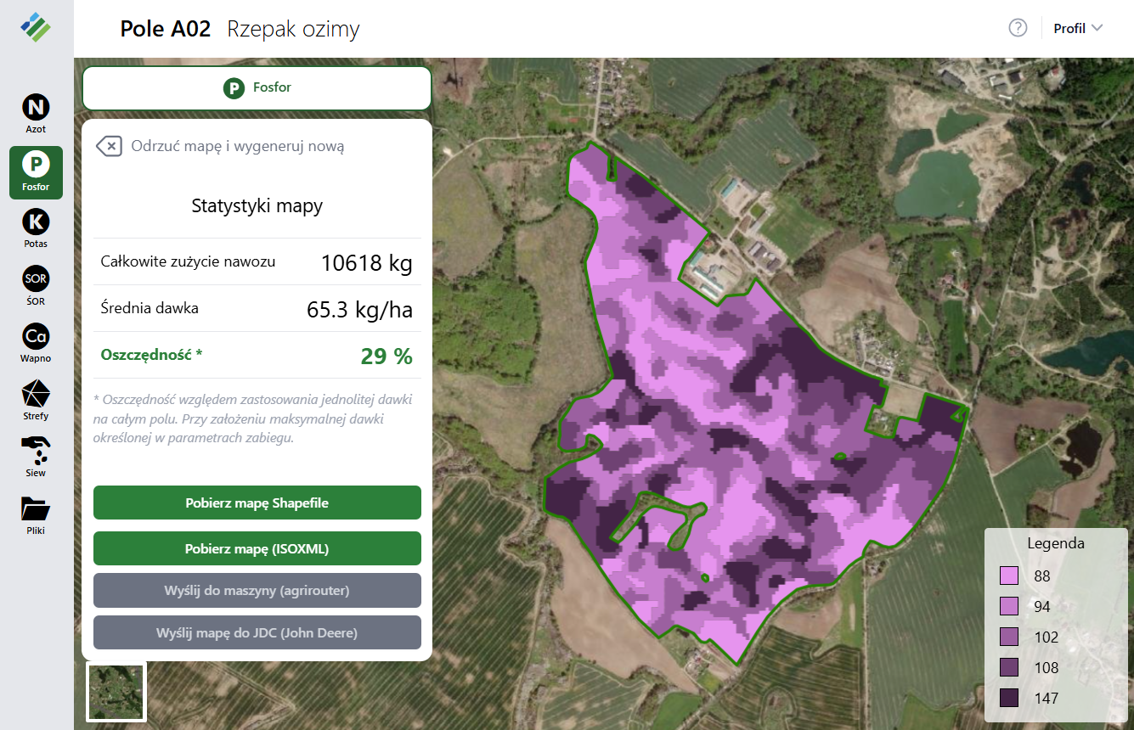
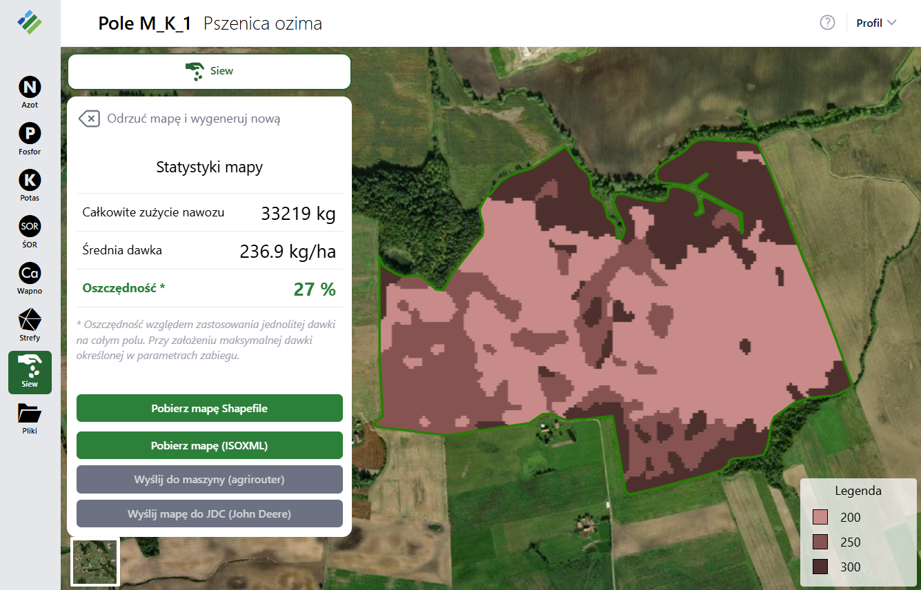
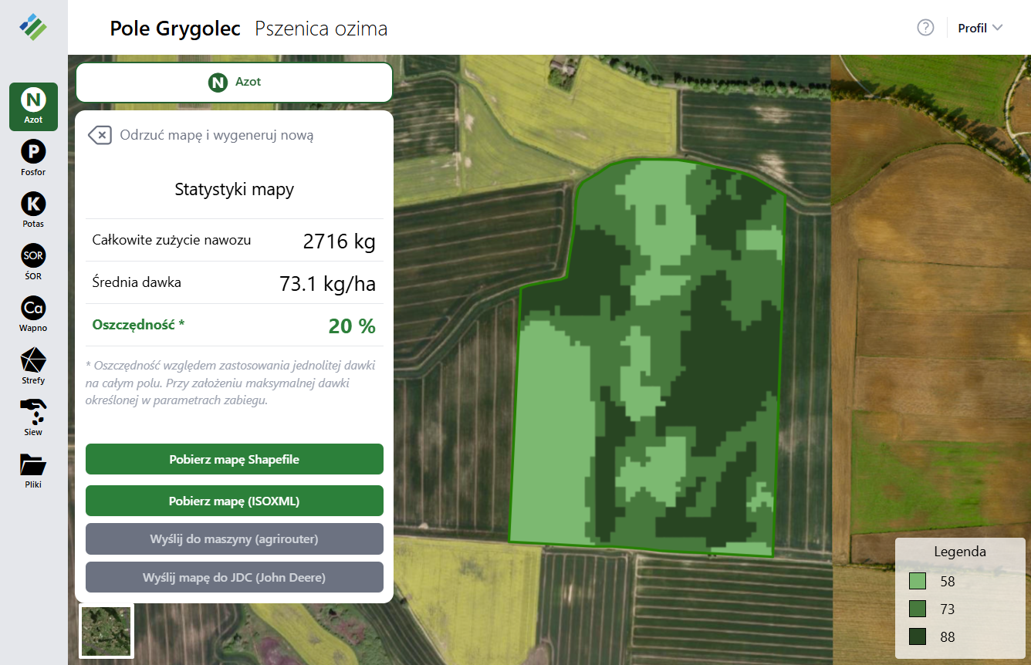
Wynik projektu – generator map aplikacyjnych N, P, K

Slide 12
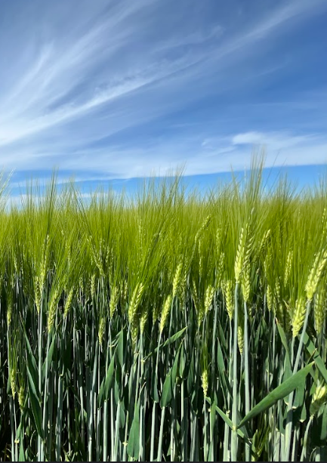








Efekty wdrożenia projektu
Zmniejszenie zużycia nawozów o 10 - 30%
Bezpośrednie korzyści dla środowiska – mniej związków azotu, fosforu i potasu trafia do wód powierzchniowych
Wzrost opłacalności produkcji roślinnej w gospodarstwie o 700 - 1000 zł/ha
Zwiększenie liczby klientów i przychodów z subskrypcji serwisu Fertisat
Uznanie dla firmy w środowisku eksperckim i naukowym

Slide 13


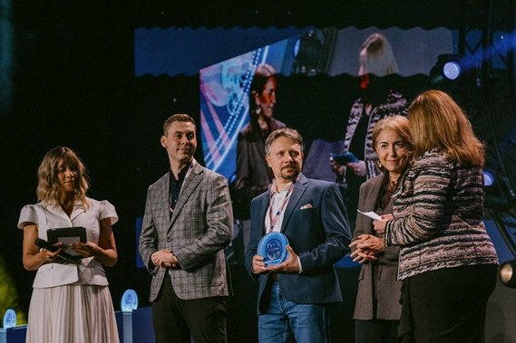



Nasze doświadczenia z REGIOSTARS
Sprawnie zorganizowany konkurs
Duża konkurencja + wiele kryteriów oceny
= napięcie do samego końca
Po ogłoszeniu wyników: zaproszenia na
wywiady i konferencje, reportaż w
Euronews, propozycje współpracy
biznesowej lub w zakresie B+R
Liczne wzmianki o nagrodzonym projekcie w
Internecie (w tym na stronach internetowych
i w mediach społecznościowych instytucji na
Pomorzu)
(Jeszcze) lepsza opinia o firmie

Slide 14
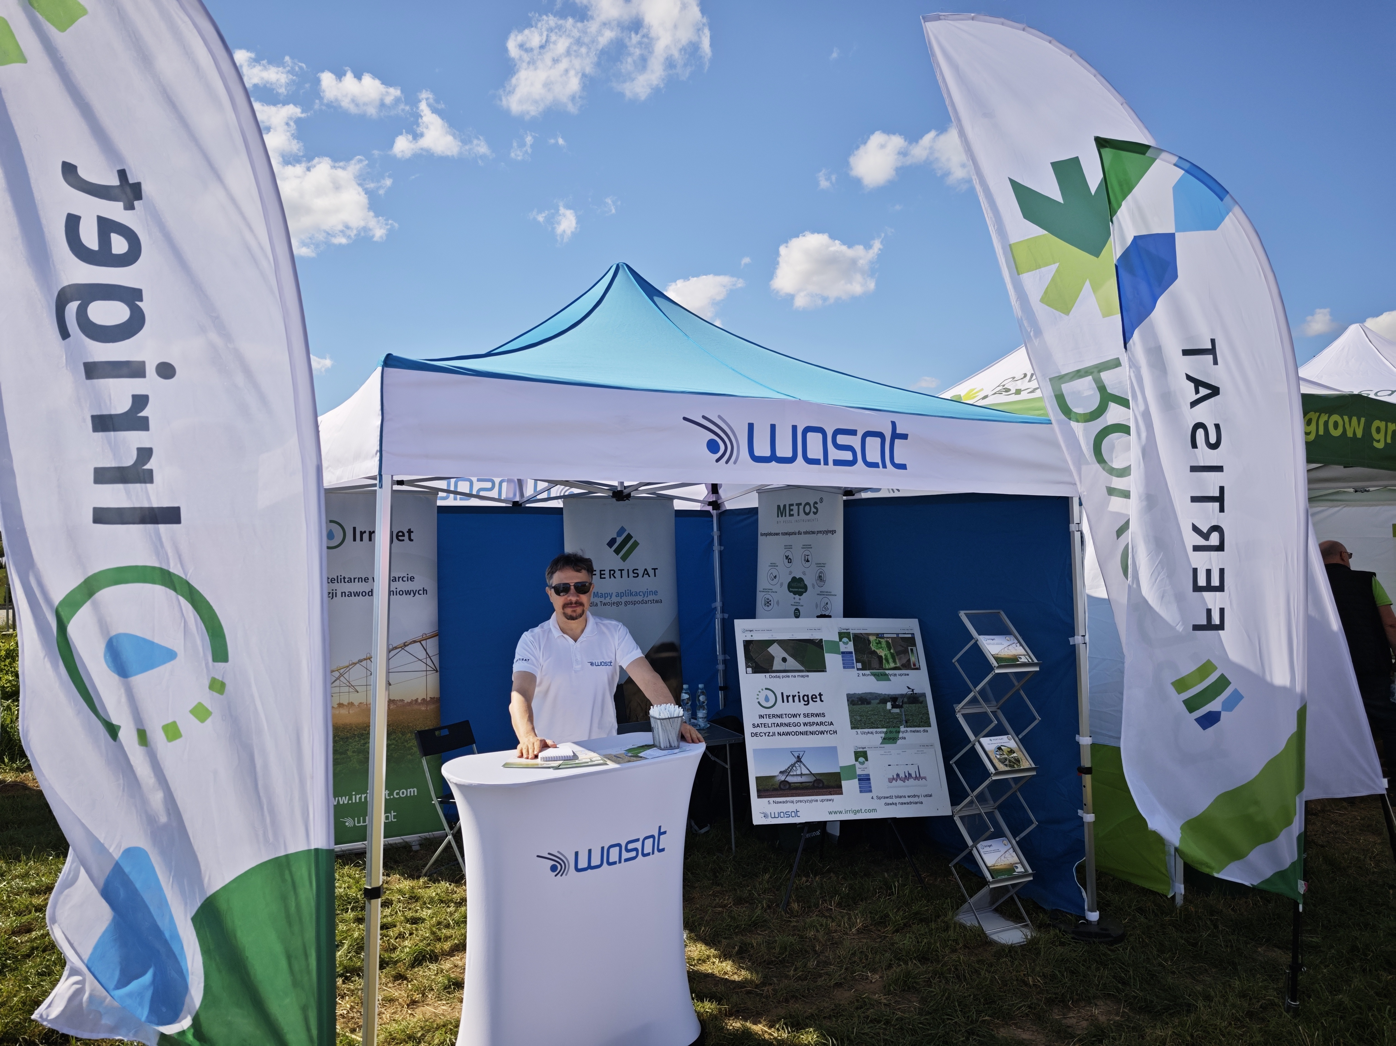


Dziękuję za uwagę, a przede wszystkim za dofinansowanie i nadzorowanie projektu oraz jego nominowanie do konkursu REGIOSTARS
Bartosz Buszke
bartosz@wasat.pl
600 253 700

